Slide 1
Automatización de un panel solar
Trabajo Fin de Grado
Grado en Ingeniería Eléctrica
Autor: Benjamín Adán Cháfer Ferrando
Tutor: Francisco Rodríguez Ballester

Slide 2
Índice
Problema y propuesta de solución
Descripción del hardware
Descripción del software
Conclusiones

Slide 3
Problema
El ángulo de recepción de la radiación del Sol no es constante.
El rendimiento disminuye si no recibe la radiación en su ángulo óptimo.
Existen mecanismos que no siempre consiguen la máxima eficiencia a un coste elevado.

Slide 4
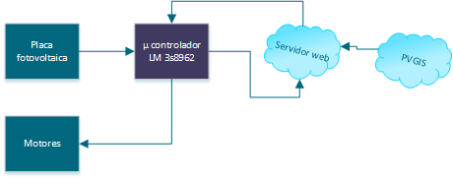
Solución propuesta
Mantener el ángulo óptimo de recepción de la radiación solar.
Sistema de monitorización del potencial generado.
Un servidor web envía un ángulo óptimo.

Slide 5
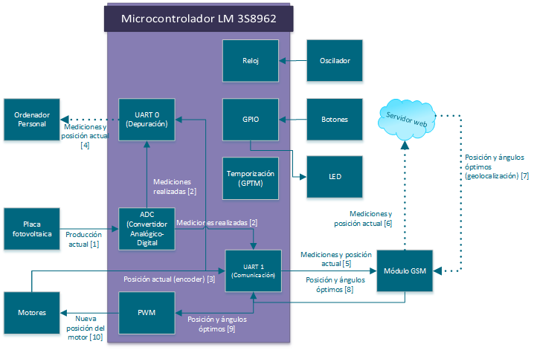
Descripción del hardware

Slide 6
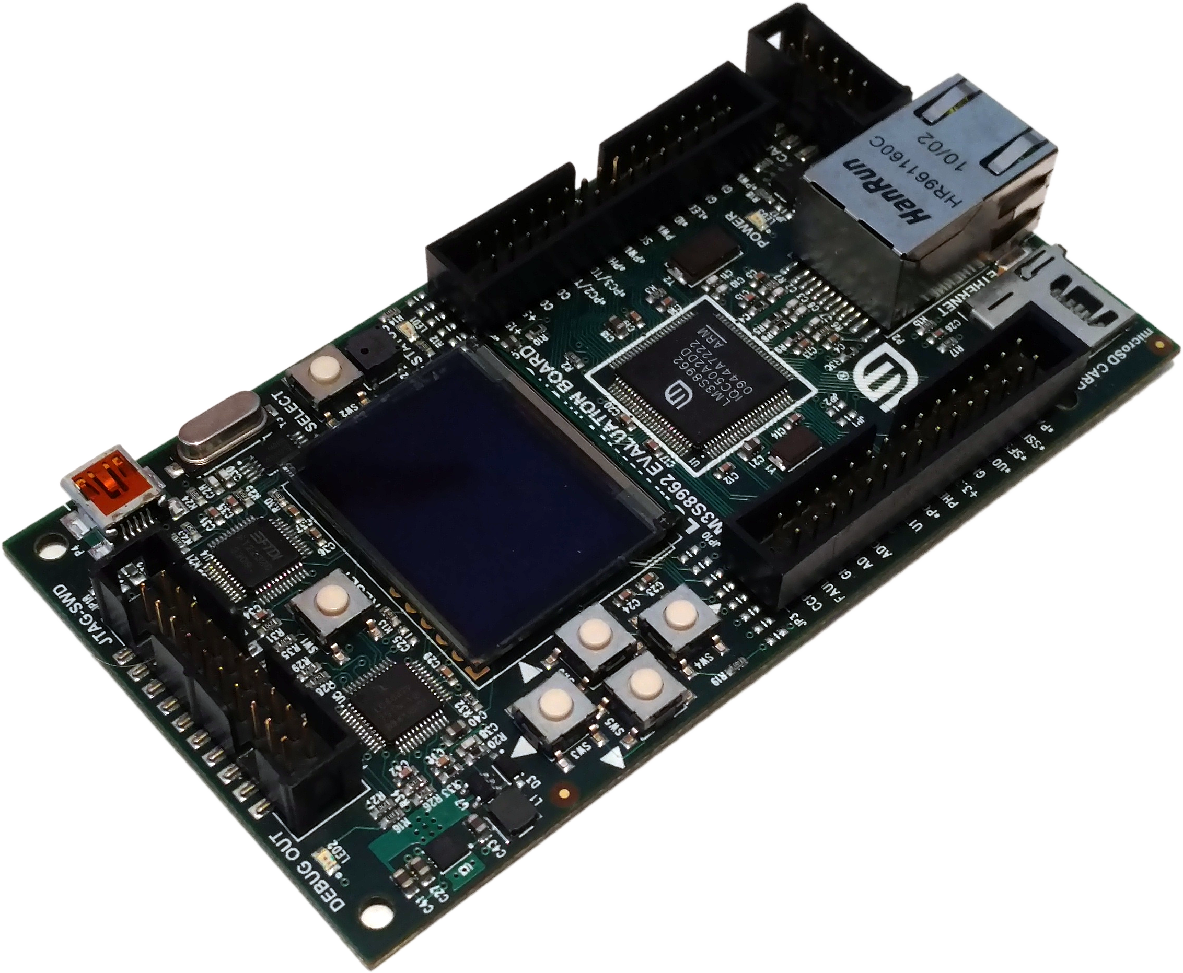
Descripción del hardware
ADC toma medidas periódicas.
Enviadas por puerto serie a módulo externo GSM.
GSM envía las medidas a un servidor web.
El servidor devuelve un nuevo ángulo óptimo.
Los motores, controlados por PWM, adoptan este ángulo.

Slide 7
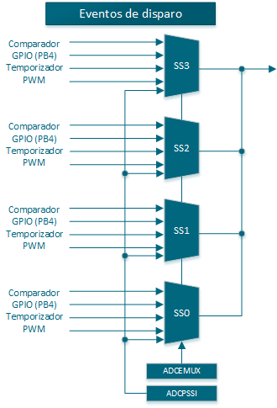
Hardware – ADC
Toma señales analógicas y las convierte en digitales
Permite realizar una interrupción al tomar una medida
Varias fuentes de disparo
  Temporizador
Notes:
Captura totalmente automatizada con timer

Slide 8
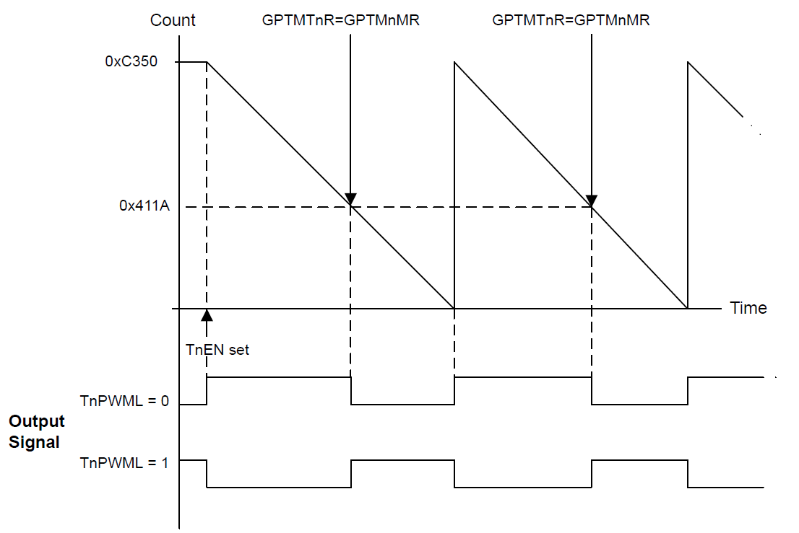
Hardware - Temporizadores
Generador de señal PWM

Slide 9
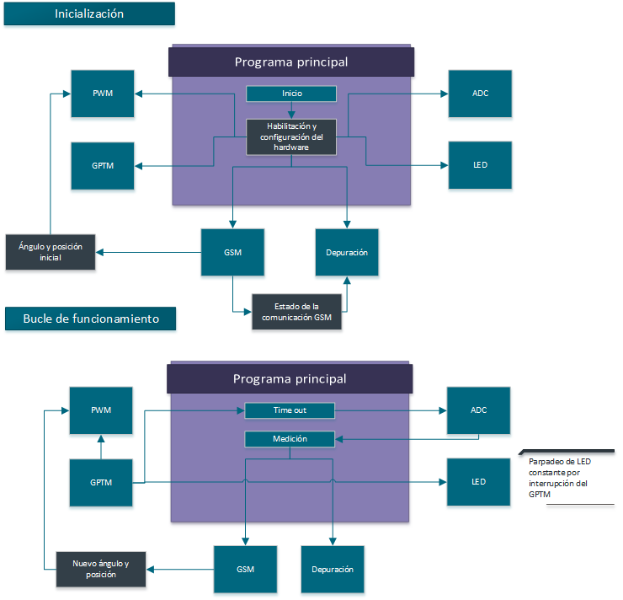
Descripción del software

Slide 10
Software – Temporización
Controla la temporización del proyecto.
Configura el oscilador.
Inicializa y gestiona los temporizadores.
Medición disparada por temporizador
Almacenamiento de medidas en cola FIFO
Contabilización de errores en modo depuración
Software – Muestreo (ADC)

Slide 11
Software – PWM
Configura un temporizador como generador de PWM
  Dos subtemporizadores, uno por motor
Ratio configurable → ratio = 0 equivale a parar el motor
Código desarrollado por el DISCA y adaptado para este proyecto
Envía comandos AT al módulo GSM externo mediante UART
  Cadenas de texto
Software – GSM

Slide 12
Software – Depuración
Módulo depuración
(Proceso)
Módulo cola
(Almacenamiento de los mensajes)
Módulo UART
(Inicialización y comunicación)

Slide 13
Conclusiones
Ampliación de conocimientos de programación y sistemas empotrados
Desarrollo de un proyecto de ingeniería
Resolución de problemas
Satisfacción personal

Slide 14
Automatización de un panel solar
Trabajo Fin de Grado
Grado en Ingeniería Eléctrica
¿Preguntas?
Autor: Benjamín Adán Cháfer Ferrando
Tutor: Francisco Rodríguez Ballester

Slide 15
Hardware – UART
Permite comunicaciones puerto serie.
El microcontrolador tiene 2 unidades:
  Depuración
  GSM

Slide 16
Hardware – Temporizadores
4 temporizadores de 32 bits divididos en 2 subtemporizadores de 16 bits (cada uno)
En 16 bits poseen preescala de 8 bits (24 bits en total)
Permiten interrupciones al acabar la cuenta atrás
Varios modos de funcionamiento:
  One-shot
  Free-running
  Generación de PWM (solo en modo 16 bits)

Slide 17
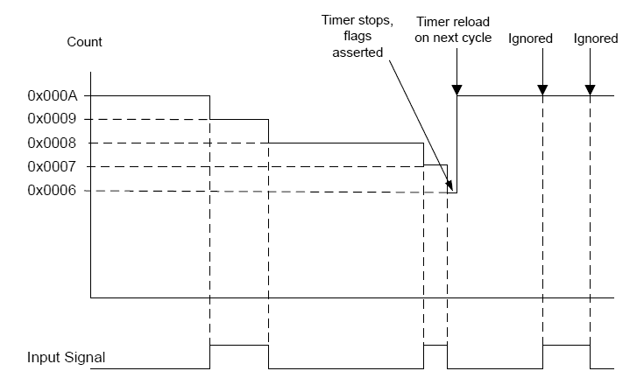
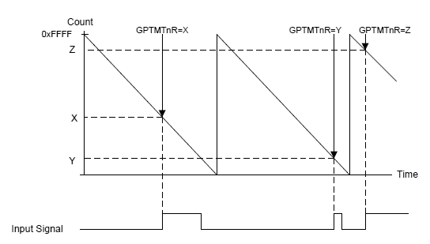
Hardware – Temporizadores
One-shot
Free-running

Slide 18
Software – Depuración
Módulo UART
  Comunicaciones puerto serie a bajo nivel.
  Inicializa la UART que va a realizar la depuración.
Módulo Depuración
  Envía los mensajes a través de la UART.
  Maneja el estado de transmisión.
Módulo Cola
  Prepara la cola que se va a utilizar en la depuración.
  Almacenamiento de los mensajes en la cola.

Slide 19
Establecer una conexión vía GSM
ATE0
AT#QSS?
  #QSS?: x,y
AT+CPIN?
  +CPIN: pin_status
    READY, SIM PIN o SIM PUK
AT+CPIN=pin
AT+CGDCONT=1,IP,APN,0.0.0.0,0,0
AT#USERID=usuario
AT#GPRS=1
AT#GPRS?
  #GPRS=1
AT#SD=1,0,puerto,servidor
  CONNECT

